Slide 1
PILOTAGE D’UNE ENTREPRISE Synthèse
Realisé par :
CHAKIR Manale

Slide 2
Qu’est-ce qu’une entreprise ?
I. Selon la définition juridique.
L’entreprise (la société) est un contrat …
- entre personnes physiques ou morales (1 au moins dans la SAS et l’EURL ; 7 au moins dans la SA ; 2 au moins dans les autres types de sociétés)
- réunissant des apports (en espèces et/ou en nature)
- en vue de réaliser et partager des bénéfices
… donnant naissance à une personne morale.

Slide 3
Qu’est-ce qu’une entreprise ?
L’entreprise, une unité économique de production…
Entreprise = organisation économique autonome, qui combine des facteurs de productions (travail, capital financier, équipements, approvisionnements, ressources) pour produire des Biens & Services destinés à être vendus sur un marché (marché aval) Services marchands → entreprise
Entreprise = centre de combinaison ou de transformation de produits semi-finis, de matières premières et d ’énergie en produits finis.

Slide 4
Organisation de base de l’entreprise
L’entreprise est décomposable en trois sous-systèmes de base qui sont en interaction constante :
le système de pilotage (ou de gestion, de management ou de décision)
Il est chargé de la fixation des objectifs, du contrôle et de la régulation du système opérationnel.
le système opérationnel
Il est la base de toute l’organisation de l’entreprise. C’est lui qui met en œuvre concrètement les objectifs et les actions de régulation du système de pilotage.
le système d’information
C’est l’interface entre les deux autres systèmes. Il leur fournit les informations indispensables pour produire d’une part et piloter d’autre part. Il permet la communication des deux systèmes entres eux et avec l’environnement.

Slide 5
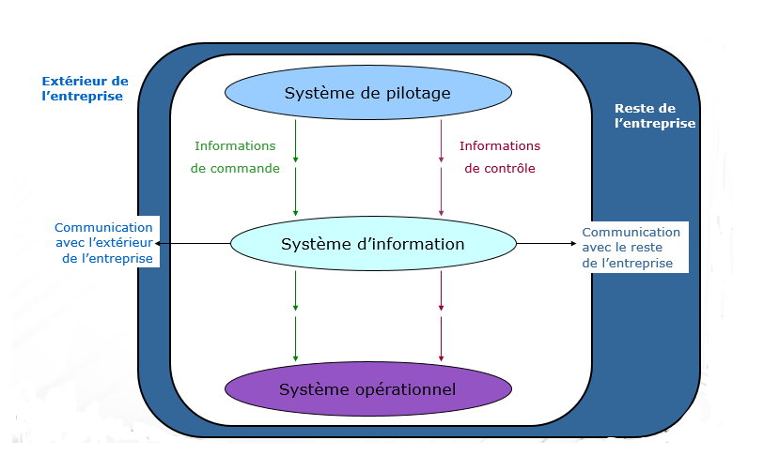
- schéma du fonctionnement des trois sous-systèmes -

Slide 6
Le pilotage de l’entreprise : décision, pouvoir et contrôle
Définition
Piloter une entreprise ou l’un de ses sous-ensembles, c’est à la fois :
- fixer des objectifs ;
- choisir et mettre en œuvre les moyens nécessaires pour les atteindre (financement, équipement, personnel …) ;
- contrôler le fonctionnement et les résultats du système à l’aide d’un tableau de bord ;
- opérer des régulations, càd des corrections afin d’atteindre les objectifs.

Slide 7
Le système d’information..
le centre nerveux de l’entreprise :
Définition
Ensemble d’éléments (personnel, matériel, logiciels,…) permettant d’acquérir, traiter, mémoriser et communiquer de l’information nécessaire aux membres de l’entreprise.
Un outil de communication
- interne (permet la coordination des activités des différents individus, services et domaines de gestion de l’entreprise)
- externe (permet la communication entre l’entreprise et ses partenaires cf. clients, fournisseurs, banques, …)
Un outil de contrôle
- du fonctionnement (production de tableaux de bord et d’outils de suivi de l’activité des différents services afin de permettre une régulation par alerte)
- des résultats (production d’information comptables sur le calcul des coûts et l’établissement de budgets pour permettre une régulation par rétroaction.)

Slide 8
LES TABLEAUX DE BORD: Indicateurs d’activités et de performances
le tableau de bord: est un document récapitulatif de l’ensemble des critères retenus par l’entreprise pour évaluer ses performances.
Qu'il soit stratégique ou opérationnel c’est un outil qui visualise les informations essentielles au pilotage de l'entreprise. Il est établi par les contrôleurs de gestion et destiné aux responsables qui peuvent analyser les écarts entre les objectifs et les résultats pour décider des actions correctrices.

Slide 9
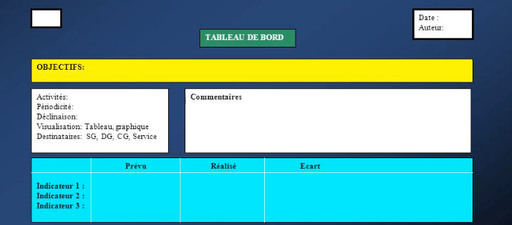
Exemple..
Il n’y a pas de forme standard de présentation d’un tableau de bord et chaque organisation adopte celle qui lui convient le mieux en fonction des coûts. En tout état de cause le modèle présenté ci-après à le mérite de rassembler toutes les informations nécessaires, d’être simple à lire et peu onéreux à fabriquer :

Slide 10
Pilotage de l’entreprise: Indicateurs&Outils
D'une manière générale, la performance est un résultat chiffré obtenu dans le cadre d'une compétition .Mais au niveau d'une entreprise, la performance exprime le degré d'accomplissement des objectifs poursuivis.
Les indicateurs clés de performance (ICP) sont devenues le terme standard utilisé par les entreprises pour définir les buts et les objectifs que leurs employés doivent atteindre. Ils sont également appelés KPI (Key Performance Indicator); cette dénomination est très utilisée en France.

Slide 11
On peut lister les indicateurs de pilotage en différentes catégories :
Les indicateurs de performance commerciale, par exemple :
Les ventes : niveau du chiffre d’affaires, évolution en pourcentage, comparaison avec le mois précédent ou l’année passée…
Le nombre de clients gagnés ou perdus par rapport à la période précédente,
Les indicateurs de qualité : taux de réclamation, taux de retour, délai moyen d’intervention, délai moyen de livraison…
Les indicateurs de performance organisationnelle, par exemple :
Les budgets de dépense par fonction ou par service : les budgets sont élaborés à l’avance et un suivi prévisionnel vs réalisé est organisé,

Slide 12
On peut lister les indicateurs de pilotage en différentes catégories :
Les indicateurs de production, par exemple :
état des stock et évolution des volumes stockés,
productivité horaire,
taux d’utilisation des machines,
Les indicateurs comptables et financiers, par exemple :
Le bilan et le compte de résultats annuel, qui présentent la rentabilité et la structure financière de l’entreprise (fonds de roulement, besoin en fonds de roulement),
Le suivi de trésorerie,
Le suivi des créances clients et des impayés,

Slide 13
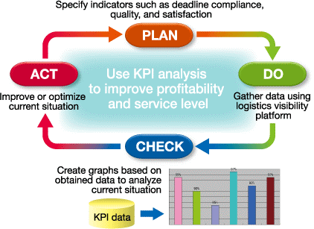

Slide 14
Outils du pilotage
Les outils de pilotage sont nécessaires à la conduite efficace de l’organisme. Ils sont des méthodes qui permettent d'aider à la décision et donc l’action. Voici quelques exemples d’outils de pilotages :
Plan d'action Qualité : Le Plan d'Action Qualité aide ainsi à répondre à la question "Comment mieux satisfaire nos clients en contribuant à assurer la performance de l’organisation?".
Tableau de bord : Le tableau de bord équilibré (BSC).
Valorisation des réussites : De l’encouragement à la distinction des acteurs/collaborateurs.
Management de projet : Organiser, gérer et animer un projet.

Slide 15
Pour conclure …
→ Un bon pilote est autant bon gestionnaire que bon manager. Une fois le plan de vol en tête, il doit maintenir le cap sur la destination visée. Le dirigeant doit ainsi jongler entre le jargon technique et la gestion de l’ensemble des informations(SI) à traiter à tous les niveaux de l’entreprise. → Un bon système de pilotage se propose donc d’allier la stratégie (direction) à l’opérationnel (chef de projet, équipe de travail) sans oublier le contrôle (comptabilité et contrôle de gestion).

Slide 16
Schéma global du pilotage
Finalités
Évolution de l’environnement
Prévisions d’évolution
Rétroaction
Anticipation
Alerte
Contrôle
Contrôle du fonctionnement
Contrôle des résultats
Objectifs
Mise en œuvre des moyens
Résultats

